Slide 1
Harmonizace nepřímých daní v EU
2024
NVS okruh 23

Slide 2
Daňová diskriminace
zdanění se dosud provádí ve státě určení (akvizice)
zákaz diskriminace = dovážené zboží nesmí být znevýhodněno daňově
diskriminace přímá a nepřímá (týká se většinou spotřebních daní, ne DPH)

Slide 3
Daňová harmonizace
daňová různost = daňová konkurence (přímé daně)
řešení: daňová koordinace (soft law), daňová harmonizace (určení daně, základ, sazby aj.)
neochota členských států: fiskální nezávislost absolutně nezbytná pro každý stát
v cílech EU daně nezmíněny
daňová harmonizace = nutné zlo, aby fungoval vnitřní trh, zatím jen daně nepřímé
právní základ: čl. 113 SFEU

Slide 4
Daňová harmonizace
metoda harmonizace: směrnice
přijímání jednomyslně, bez spolurozhodování Evropského parlamentu
nepřímé daně: čl. 113 (zvláštní ustanovení) – týká se fungování vnitřního trhu a soutěže

Slide 5
Daň z přidané hodnoty
bývalá daň z obratu, obecná spotřební daň
1967 zavedena v EHS
„Šestá“ směrnice harmonizuje:
dodání zboží, přechod vlastnického práva
místo zdanitelného plnění
základ daně
sazby (snížená, základní, min. sazby)
osvobození od daně atd.
Sníženou sazbu možno uplatnit jen u položek obsažených v seznamu směrnice. Četné výjimky. Nedávné změny - viz dále.
Směrnice Rady 2006/112/ES – společný systém EU daně z přidané hodnoty (DPH) ve znění změn a doplňků

Slide 6
DPH v Evropě – 1 (bez dočasných výjimek)
Stát | Standardní(%) | Snížená (%)
Belgie | 21 | 6, 12
Bulharsko | 20 | 9
Česká republika | 21 | 10, 15
Dánsko | 25 | -
Estonsko | 20 | 9
Finsko | 24 | 10, 14
Francie | 20 | 2,1, 5,5, 10
Chorvatsko | 25 | 5, 13
Irsko | 23 | 4,8, 9, 13,5
Island | 24 | 11
Itálie | 22 | 4, 5, 10
Kypr | 19 | 5, 9
Lichtenštejnsko (nečlen) | 8 | 2,5, 3,8
Litva | 21 | 5, 9
Lotyšsko | 21 | 5, 12
Lucembursko | 16 | 7, 13, 3

Slide 7
DPH v Evropě - 2
Stát | Standardní(%) | Snížená (%)
Maďarsko | 27 | 5, 18
Malta | 18 | 5, 7
Německo | 19 | 7
Nizozemsko | 21 | 9
Norsko (nečlen) | 25 | 8, 11,11, 15
Polsko | 23 | 5, 8
Portugalsko | 23 | 6, 13
Rakousko | 20 | 10, 13
Rumunsko | 19 | 5, 9
Řecko | 24 | 13, 6
Slovensko | 20 | 10
Slovinsko | 22 | 5, 9,5
Španělsko | 21 | 4, 10
Švédsko | 25 | 6, 12
Švýcarsko (nečlen) | 8 | 2,5, 3,8
Velká Británie (nečlen) | 20 | 5

Slide 8
DPH v obchodu uvnitř EU
Intrakomunitární (intraunijní) transakce (= vývoz) a akvizice (= dovoz)
1991: směrnice o „zrušení“ fiskálních hranic
DOSAVADNÍ STAV:
zdanění v zemi dodání (kromě osobního dovozu)
cíl: daňová neutralita

Slide 9
DPH – pokrizový vývoj 2009 – nově snížená sazba
Směrnice 2009/47/ES - nově snížená sazba také u dalších položek:
služby místního významu:
drobné opravy kol, obuvi, oblečení, ložního prádla;
mytí oken;
domácí a pečovatelské služby;
holiči;
další drobné opravy;
restaurace a objednávání jídel;
knihy na jakýchkoli nosičích.
Individuální výjimky: Portugalsko – mýtné na lisabonských mostech, Kypr – zkapalněný plyn, Malta – nulová sazba pro potraviny a léčiva.

Slide 10
Snížené sazby DPH: nově směrnice 2022/542
1. Základní pravidlo: nanejvýš dvě snížené sazby.
2. Nesmí být nižší než 5 %, a uplatňují se pouze u vybraného zboží a služeb (v příloze III směrnice), a to max. u 24 položek.
3. Kromě dvou snížených sazeb mohou členské státy uplatňovat sníženou sazbu, která je nižší než 5 %, a osvobození od daně (nulová sazba), a to na zboží a služby zahrnuté nejvýše v sedmi z bodů přílohy III (= snížená sazba již dnes +).

Slide 11
Zvláštní spotřební daně (akcízy)
(jen pro zajímavost - nepovinné)
především fiskální funkce + regulace spotřeby
tabák, alkohol, energie (dříve jen tzv. minerální oleje)
1992: horizontální směrnice (obecná část)
platí se v místě spotřeby
obchodní přeprava: refundace jako u DPH
osobní spotřeba: množství

Slide 12
Alkoholické nápoje
pivo
podle stupně alkoholu na hl
zvýhodnění malých pivovarů
víno
tiché a šumivé
nulová sazba
meziprodukty
líh, lihoviny
omáčky, denaturovaný líh

Slide 13
Tabákové výrobky, energie
cigarety, doutníky, tabák
cigarety: daň se vypočítává z celkové ceny (zpětně!)
spotřební daň nejméně 60% maloobchodní ceny nejprodávanější kategorie
elektřina
minerální oleje

Slide 14
Spotřební daně – základní údaje
povaha – stimulace spotřeby, fiskální funkce
tabák, alkohol, energetické produkty + elektřina
tabák: již 70. léta, ostatní až 90. léta
90. léta: směrnice 92/12 - horizontální (obecná část spotřebních daní)
struktura daně, výroba, pohyb a skladování zboží, osvobození, ne sazby
obecně: platí se v místě spotřeby, proto:
- oddělení vzniku daňové povinnosti a povinnosti zaplatit spotřební daň
- osvobozeno: přirozené ztráty během přepravy (odpaření, nevyčerpatelné zbytky)
- osobní dovoz: spotřební daň se nevybírá ve státě spotřeby, ale původu
- co je osobní spotřeba: množství
- obchodní přeprava: spotřební daň se vrací (jako DPH)
ekologické daně:
původně minerální oleje - od 2003 i energetické produkty a elektřina
lze uvalit i další ekologické daně

Slide 15
Spotřební daně – zvláštní část (dále jen pro informaci až do konce spotřebních daní)
ALKOHOL:
P I V O
- pivo - ze sladu, nad 0,5 obj.% alkoholu (normálně 3,5 - 6%, někdy více)
- směsi piva a nealko
sazba: podle stupně alkoholu na hl (1.87 EUR na stupeň a hl
- zvýhodnění malých pivovarů - do 200 000 hl výstavu - až o polovinu, nezávislý pivovar
V Í N O
- tiché a šumivé
Tiché: nejm. 1,2% - do 15 (18) %
Šumivé: 1,2 až 15%, přetlak nejm. 3 bary
normálně: víno 12%
- minimální sazba: 0% (Francie)
citlivý zemědělský produkt, zdraví prospěšné
- malí výrobci do 1000 hl ročně vyňati

Slide 16
Spotřební daně – zvláštní část
ALKOHOL - pokračování:
MEZIPRODUKTY
1,2 - 22% (Cassis)
45 EUR/hl (minimum)
LÍH, LIHOVINY („alkoholické nápoje“)
každý hl čistého alkoholu - 550 EUR (minimum)
- výjimky: malé lihovary, pěstitelské pálenice (nesmí být prodej)
- cooking wine, cooking cognac - omáčky - výroba potravin
= lze osvobodit (bombóny)
- přimíchání soli a pepře do alkoholu = omáčka, ale je to stále líh, do 5% osvobozeno
- denaturovaný líh osvobozen (nelze konzumovat) - kosmetické přípravky

Slide 17
Spotřební daně – zvláštní část
TABÁKOVÉ VÝROBKY
citlivé - už 70. léta: cigarety, doutníky, doutníčky, tabák ke kouření a žvýkací
Cigarety: daň se vypočte z celkové ceny!
- účel: zvýšit daňové zatížení z důvodu ochrany veřejného zdraví
- definice cigarety: do 9 cm (100s)
- sazby: sazba je odvozena z ceny cigaret nejžádanější cenové kategorie
daň se dopočítává zpětně z konečné ceny (!) - proto ceny fixní. Nemá cenu dělat akce.
- ceny cigaret nemůže stanovit stát, stanoví výrobci (šlo by o narušení konkurence, zvýhodňovaly by se dražší značky)
- spotř-daň minimálně 60% maloobch. ceny nejprodávanější cenové kategorie
Tabáková nálepka (totéž u alkoholů) prokazuje, že byla zaplacena spotřební daň.

Slide 18
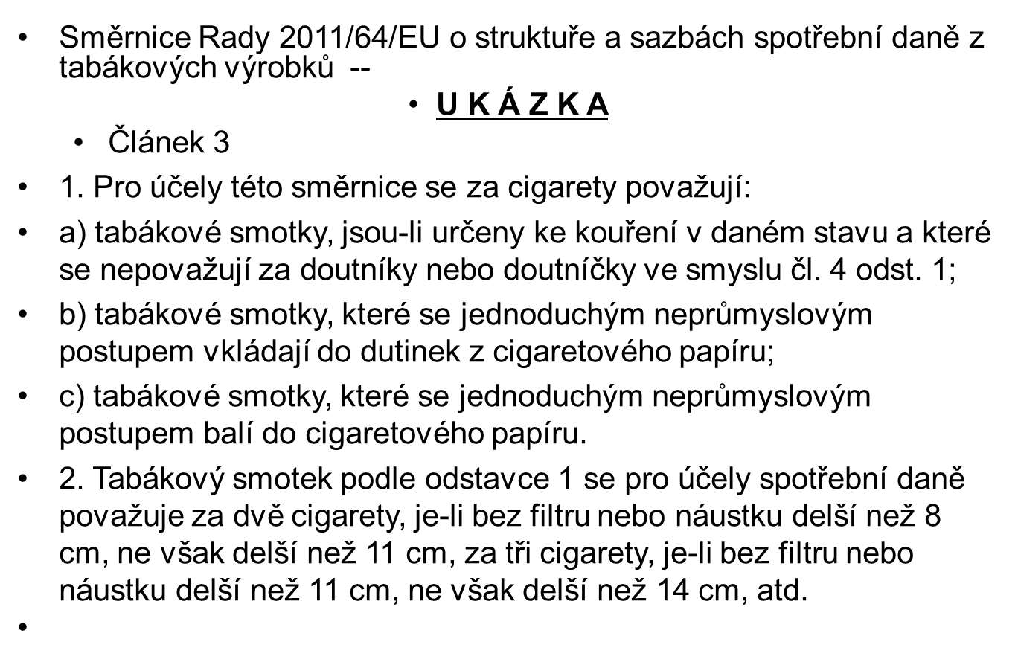
Spotřební daně – zvláštní část
(jen k informaci)

Slide 19
Daň z cigaret (jen pro informaci)
Článek 10
2. Od 1. ledna 2014 činí celková spotřební daň z cigaret nejméně 60 % vážené průměrné maloobchodní prodejní ceny cigaret propuštěných ke spotřebě. Tato spotřební daň nesmí být nižší než 90 EUR z 1000 kusů cigaret bez ohledu na váženou průměrnou maloobchodní prodejní cenu.
Členské státy, které vybírají spotřební daň ve výši nejméně 115 EUR z 1000 kusů cigaret na základě vážené průměrné maloobchodní prodejní ceny, však nemusí splňovat požadavek 60 % úrovně stanovený v prvním pododstavci.
Vážená průměrná maloobchodní prodejní cena se vypočítá tak, že se celková hodnota všech cigaret propuštěných ke spotřebě, na základě maloobchodní prodejní ceny včetně všech daní, vydělí celkovým množstvím cigaret propuštěných ke spotřebě. Stanoví se do 1. března každého roku na základě údajů týkajících se všech cigaret propuštěných ke spotřebě v předchozím kalendářním roce.

Slide 20
Spotřební daň u cigaret – balíček 20 cigaret
How it works: Sample calculation for pack of 20 cigarettes
EU legislation only sets harmonised minimum rates.
Member States are free to apply excise duty rates above these minima, according to their own national needs.
Retail Selling Price (excluding taxes) | EUR 0.7 cena bez daní
+ Excise duty - specific: | EUR 1.0
+ Excise duty - ad valorem: | EUR 0.8 (27% of RSP)
Total excise duty: | EUR 1.8 (60% of RSP) celkem spotřební daně
= Price (excluding VAT) | EUR 2.5 cena bez DPH
+ VAT 20% | EUR 0.5 DPH
= Retail Selling Price (including all taxes) | EUR 3.0 celková cena po zdanění

Slide 21
Spotřební daně – energie
ELEKTŘINA A ENERGETICKÉ PRODUKTY
= "energetická daň"
2003 (zdaňována od 2004)
elektřina: navíc k minerálním olejům
přenosové soustavy: el je zdanitelná až v okamžiku, kdy je dodána distributorem spotřebiteli
sazba: obchodní účely 0,5 EUR/MWh, neobchodní 1 EUR.
Ekologická opodstatněnost zdanění elektřiny není zřejmá, čistota (nejsou exhalace)
- daňové zvýhodnění: el užívaná k výrobě el, ekologické elektrárny (sluneční, větrná, geotermální, přílivová, ne běžná vodní)
- možnost osvobození domácností a dobročinných organizací
- lze uplatnit nulovou sazbu: zemědělství, chov ryb, lesnictví, malí výrobci
pozor - zvýhodnění je státní podpora!
Minerální oleje, pevná a plynná paliva:
- pevná paliva: výhodné (10% ceny)
sazby:
1. pohon motorů - bezolovn. benzin = 359 EUR/1000 l, zem. plyn = 2,60/GJ
2. snížené: zemní plyn = 0,30 EUR
3. Teplo: zemní plyn, uhlí, koks = 0,15 (obch), 0.30 (neobch)/GJ

Slide 22
Mimo pravomoc EU
Není v pravomoci EU:
Smlouvy o zamezení dvojího zdanění (přímé daně)
Austrálie 27.11.1995 5/1996 Sb. Metoda zápočtu prostého
Belgie 24.7.2000 95/2000 Sb. Metoda zápočtu prostého
Francie 1.7.2005 79/2005 Sb. Metoda zápočtu prostého
Irsko 21.4.1996 163/1996 Sb. Metoda zápočtu prostého
Itálie 26.6.1984 17/1985 Sb. Metoda vynětí s výhradou progrese*
Německo 17.11.1983 18/1984 Sb. Metoda vynětí s výhradou progrese**
Polsko 20.12.1993 31/1994 Sb. Metoda zápočtu prostého
Rakousko 22.3.2007 31/2007 Sb.m.s. Metoda zápočtu prostého
Řecko 23.5.1989 98/1989 Sb. Metoda vynětí s výhradou progrese***
Slovensko 14.7.2003 100/2003 Sb. Metoda zápočtu prostého
Španělsko 5.6.1981 23/1982 Sb. Metoda vynětí s výhradou progrese*
Švédsko 8.10.1980 9/1981 Sb. Metoda vynětí s výhradou progrese*
Švýcarsko 23.10.1996 281/1996 Sb. Metoda zápočtu prostého
USA 23.12.1993 32/1994 Sb. Metoda zápočtu prostého
Velká Británie 20.12.1991 89/1992 Sb. Metoda vynětí s výhr. progrese*

Slide 23
Nepřímé daně v právu EU – poslední vývoj (Současná reforma DPH v obchodu mezi členskými státy)
Kde zdanit zboží ?
B
stát určení zboží
z b o ž í
A
stát původu zboží

Slide 24
Řeší se dva problémy: a) nový systém zdanění DPH v přeshraničním obchodu, b) nová úprava snížených sazeb jako důsledek bodu a).
Volný pohyb zboží vyžaduje zrušení všech překážek obchodu mezi členskými státy.
Každý členský stát má vlastní systém DPH a vlastní sazby.
Nutnost harmonizace DPH aby zdanění nebylo překážkou obchodu.
Zdanění ve státě původu nebo ve státě určení?
Unifikace nebo harmonizace sazeb nemožná.

Slide 25
DPH: zdanění ve státě původu nebo určení?
Konečné zdanění ve státě původu znamená, že zboží nepřekračuje hranici nezdaněné.
Výhody:
vylučuje častou variantu podvodů – prodej nezdaněného zboží zpět v zemi původu nebo ve třetí zemi
vylučuje diskriminaci mezi dováženým a domácím zbožím
Nevýhoda: ovlivnění toků zboží – levné zboží ze zemí s nízkou sazbou DPH.
Zdanění v zemi dovozu (určení) znamená, že zboží překračuje hranici nezdaněné.
Výhoda: nezáleží na sazbě ve státě původu
Nevýhody:
možná (i když nedovolená) diskriminace dováženého zboží
nezdaněné zboží nedojde do místa určení – daňové podvody

Slide 26
Důvody pro reformu
1. Nyní: dvě daňové operace: refundace DPH ve státě původu, uložení DPH ve státě určení – zaplatí ji konečný zákazník
Geniální řešení: jediná daňová operace pro celou transakci mezi oběma zeměmi.
2. Zboží nesmí opouštět území země původu nezdaněné.
3. Flexibilita ve stanovení snížených sazeb tím bude umožněna (velký zájem států).

Slide 27
Schéma reformy
 | Čí sazba DPH se použije? | Kdo uhrazuje DPH? | Jsou přeshraniční dodávky nezdaněny?
Současná situace | Země určení (dovozu) | Kupující (příjemce) | Ano.
Navrhované řešení |  | Prodávající (dodavatel) (kromě výjimek) | Ne, jedná se o jedinou transakci kdy DPH odvede dodavatel, ale ve prospěch kupujícího
SOURCE: House of Commons Library (GB) - BRIEFING PAPER - Number 2683, 17 January 2019
VAT: European law on VAT rates by Antony Seely
https://researchbriefings.files.parliament.uk/documents/SN02683/SN02683.pdf

Slide 28
Nový systém DPH pro přeshraniční transakce (projekt) Základní koncepce reformy:
Characteristika nového systému:
- není rozdíl mezi domácími a unijními transakcemi,
- není třeba prokazovat přepravení zboží z území státu dodavatele (původu).
1. DPH bude hrazena definitivně dodavatelem v zemi původu a nebude refundována. Zboží bude zdaněno již v okamžiku výroby a bude překračovat hranici po zdanění.
2. DPH bude hrazená ve státě původu podle sazeb státu určení.
3. DPH uhrazená ve státě původu bude převedena státu určení, jemuž náleží.

Slide 29
Nový systém snížených sazeb DPH – 1 (zatím jen záměr)
SOUČASNÝ STAV (povoleny dvě snížené sazby):
Nevyhovuje, proto obrovské množství individuálních výjimek.
Kategorie dosavadních výjimek:
a) Dočasné výjimky pro nové členské státy.
b) Individuální výjimky přímo udělené samotnou směrnicí o DPH (Šestá směrnice 2006/112/ES).
c) Možnost ponechání starých výjimek z doby před přijetím směrnice (1991) (čl. 110 směrnice).
d) Zvláštní případy (zemní plyn apod. – čl. 102).
(Viz směrnice 2022/542 výše.)

Slide 30
Nový systém snížených sazeb DPH – 2 (zatím jen záměr)
Počátek liberalizace již v r. 2009 (směrnice 2009/47/ES)
NYNĚJŠÍ REFORMA: FLEXIBILNĚJŠÍ SYSTÉM VÍCE SNÍŽENÝCH SAZEB
Nově bez dalšího budou povoleny:
a) dvě různé snížené sazby mezi 5% a základní sazbou;
b) jedna nulová sazba (= osvobození od zdanění);
c) další snížená sazba mezi 0% a sníženými sazbami.
Nynější seznam položek, které mohou podléhat snížené sazbě, bude zrušen. Nový seznam bude naopak obsahovat položky, kde snížená sazba je vyloučena a musí být uplatněna jen sazba základní (alkohol, tabák, hazard apod.).
Všechny dosavadní individuální výjimky budou zrušeny jako zbytečné.

Slide 31
Závěry (až se reforma podaří)
1. Nereálný princip země původu byl konečně definitivně zavržen ve prospěch země určení. Výhody:
a) Podvody budou redukovány, protože zboží se bude pohybovat přes hranici zdaněné.
b) Princip země určení dovoluje liberalizaci sazeb DPH v jednotlivých státech.
2. Snížené sazby: více než 200 individuálních výjimek bude zrušeno a nahrazeno flexibilním systémem čtyř snížených sazeb.
3. Reforma respektuje potřeby a zájmy členských států.
ZATÍM NESCHVÁLENO – DÁLE SE JEDNÁ

